Slide 1
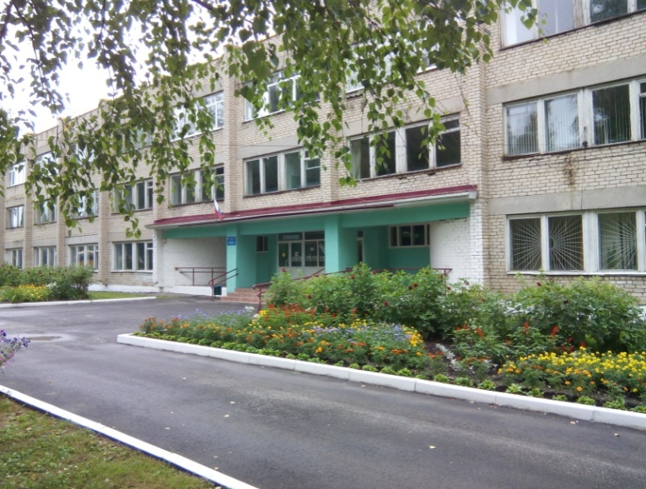
Взаимодействие всех участников проекта 500+ в системе преодоления выявленных рисков.
Областное совещание с участниками проекта адресной методической помощи 500+
МБОУ «Тургеневская СОШ» Меленковского района Владимирской области
7 октября 2021 года

Slide 2
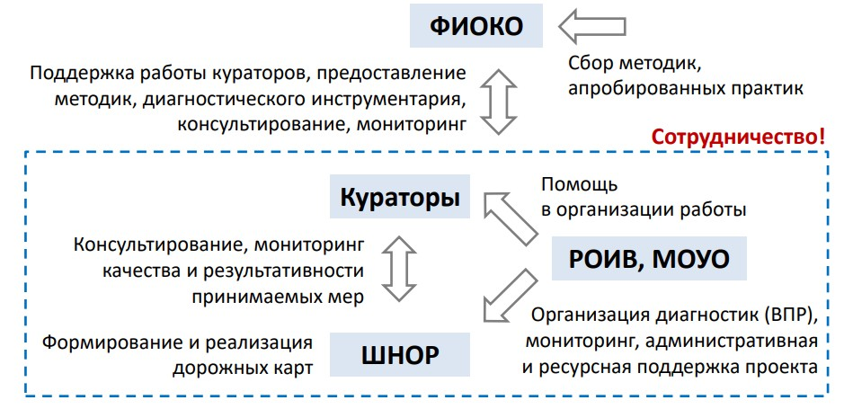
Алгоритм взаимодействия участников проекта 500+

Slide 3
Алгоритм взаимодействия участников проекта 500+
Куратор
Формирование и реализация программы развития школы, дорожной карты;
Консультирование школы при формировании и реализации программы развития школы, дорожной карты
Помощь в разработке мер поддержки школы
Помощь в обеспечении
инфраструктуры и ресурсов
Мониторинг хода реализации
программ развития
Формирование внутришкольных механизмов преодоления факторов риска;
Включение школьного коллектива в совместную деятельность по преодолению рисков
Мониторинг и оценка качества и результативности принимаемых мер в рамках реализации дорожной карты
Заполнение ИС МЭДК
Муниципальный
координатор
Школа

Slide 4
Нормативные документы:
Приказ управления образования администрации Меленковского района от 26.01.2021 № 24-О "О назначении муниципального координатора проекта адресной методической помощи 500+»
Приказ управления образования администрации Меленковского района от 27.01.2021 № 26-О "О назначении кураторов проекта адресной методической помощи 500+»
Приказ управления образования администрации Меленковского района от 01.04.2021 №161-о «Об утверждении плана-графика («дорожной карты»)муниципальных мероприятий по проекту адресной методической помощи 500+»

Slide 5
Шаги работы куратора
Изучение сайта образовательной организации:
нормативно-правовая база
состав педагогического коллектива
самообследование
контингент обучающихся
работа с родителями

Slide 6
Этапы совместной работы
1.Анкетирование (ОО без помощи координатора и куратора)
2.Экспертная оценка образовательной организации
3.Встреча с администрацией школы
4.Знакомство с коллективом школы
5.Анализ стартовой диагностики (выбор высоких рисков)
6.Планирование мероприятий по каждому риску
7.Разработка программы развития школы, формирование дорожной карты

Slide 7
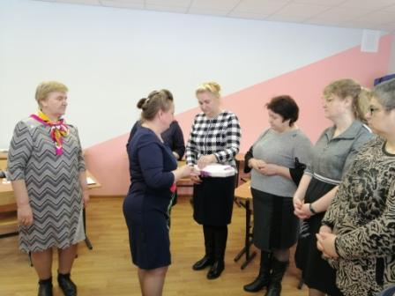
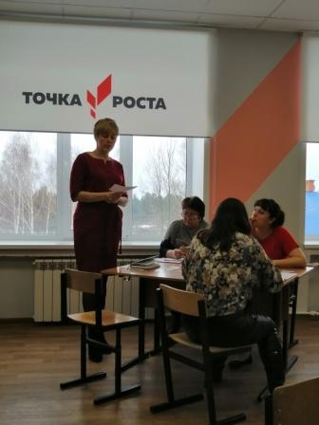

Slide 8
Рисковый профиль
Факторы риска (только актуальные для ОО) | Краткое описание мер
6. Низкая учебная мотивация обучающихся. | 1.Выявление обучающихся группы «риска». 2.Мониторинг мотивации как определения реперных точек изменений. 3.Проведение образовательных событий, в том числе психологических тренингов, для обучающихся «группы риска» и педагогов. 4.Педагогическая мастерская «Учёт индивидуальных возможностей в учебном процессе». 5.Образовательный туризм (организация и проведение декады открытых уроков с посещением педагогами ШНОР).
7. Пониженный уровень школьного благополучия. | 1.Форсайт-сессия «Каждый важен» (профилактика конфликтов и буллинга в школе). 2.Цикл психологических тренингов «Все вместе» с целью преодоления эмоциональной напряженности и профессионального выгорания педагогов. 3.Организация и проведение просветительской работы с родителями обучающихся по вопросам возможных причин низких образовательных результатов и совместной работы по их преодолению по теме «Ребенок не хочет учиться. Что делать?» 4.Методический автобус (взаимопосещение уроков).
9. Высокая доля обучающихся с рисками учебной неуспешности. | 1.Выявление причин учебных затруднений обучающихся. 2.Выявление профессиональных дефицитов педагогических работников с помощью проекта Яндекс-Учитель: Интенсив «Я Учитель» 3.0. 3.Педагогический совет «Педагогические инструменты для работы с отстающими и немотивированными учащимися». 4.Составление графика индивидуально-групповых консультаций для обучающихся с рисками учебной неуспешности. 5. Фестиваль открытых уроков «Эффективный учитель-успешный ученик».

Slide 9
РИСК 1. Низкая учебная мотивация обучающихся
Программа антирисковых мер
«ПОВЫШЕНИЕ УЧЕБНОЙ МОТИВАЦИИ ОБУЧАЮЩИХСЯ»
Цель: повышение доли обучающихся с высокой мотивацией к обучению через совершенствование альтернативных форм оценивания, использование проектно-исследовательской и творческой деятельности.
Задачи:
Выявление обучающихся группы «риска».
Мониторинг мотивации обучающихся как определение реперных точек изменений.
Совершенствование альтернативных форм оценивания, развивающей обратной связи.
Совершенствование практики организации проектной, исследовательской, творческой деятельности.
Профессиональное развитие и рост профессиональной компетентности педагогических кадров, обеспечивающих повышение качества образования в образовательной организации, по вопросу повышения учебной мотивации обучающихся.
Совершенствование системы профориентационной работы в школе.

Slide 10
РИСК 2. Пониженный уровень школьного благополучия.
ПРОГРАММА антирисковых мер
ПОВЫШЕНИЕ УРОВНЯ ШКОЛЬНОГО БЛАГОПОЛУЧИЯ
Цель: улучшение уровня школьного благополучия через адаптацию учащихся к
социальным изменениям и позитивного формирования личностных
взаимоотношений между субъектами учебно-воспитательного процесса.
Задачи:
Осуществление мониторинга участников образовательного процесса по вопросу удовлетворенности образовательной организацией.
Освоение педагогами современных методов активного взаимодействия с обучающимися и их родителями.
Организация и проведение просветительной работы с родителями обучающихся.
Развитие механизмов психолого-педагогической поддержки, профилактика конфликтов и буллинга в школе.

Slide 11
РИСК 3. Высокая доля обучающихся с рисками учебной неуспешности.
ПРОГРАММА антирисковых мер
ПРЕОДОЛЕНИЕ ШКОЛЬНОЙ НЕУСПЕШНОСТИ
Цель: снижение доли обучающихся с рисками учебной неуспешности к концу 2023 года через организацию системной работы с неуспевающими и психологической поддержки обучающихся.
Задачи:
Мониторинг обучающихся с рисками учебной неуспешности.
Выявление причин учебных затруднений обучающихся.
Обеспечение психологического комфорта обучающихся, создание ситуаций успеха в обучении.
Системное психолого-педагогическое сопровождение обучающихся с рисками учебной неуспешности.

Slide 12
МБОУ «Тургеневская СОШ» Меленковского района Владимирской области
2021-2022 учебный год
Обучается 158 учеников человек из 8 населённых пунктов.
Подвозом охвачено 56 % обучающихся.
56 % детей из полных семей
31 % детей из многодетных семей
60,1% детей из малообеспеченных семей
2,5% детей из семей опекаемых
1,3% - дети инвалиды
3% - дети с ОВЗ
5,1 % дети-инофоны
0,6% дети-цыгане
-15 % родителей, имеющих высшее образов.
14 педагогов
Высшее образование - 85,7 %
Высшая кв.кат. - 42,8%
Первая кв кат. – 50%

Slide 13
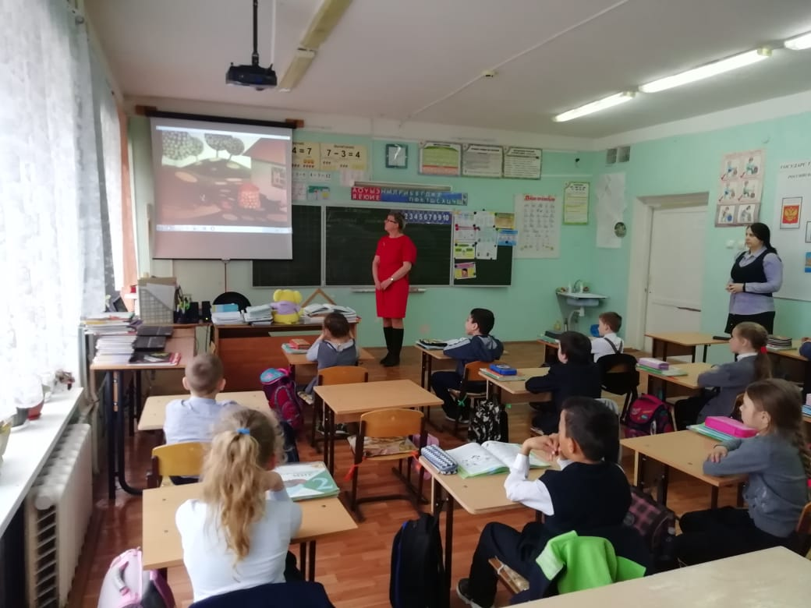
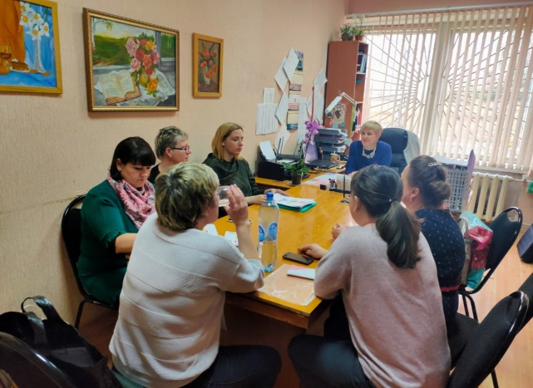
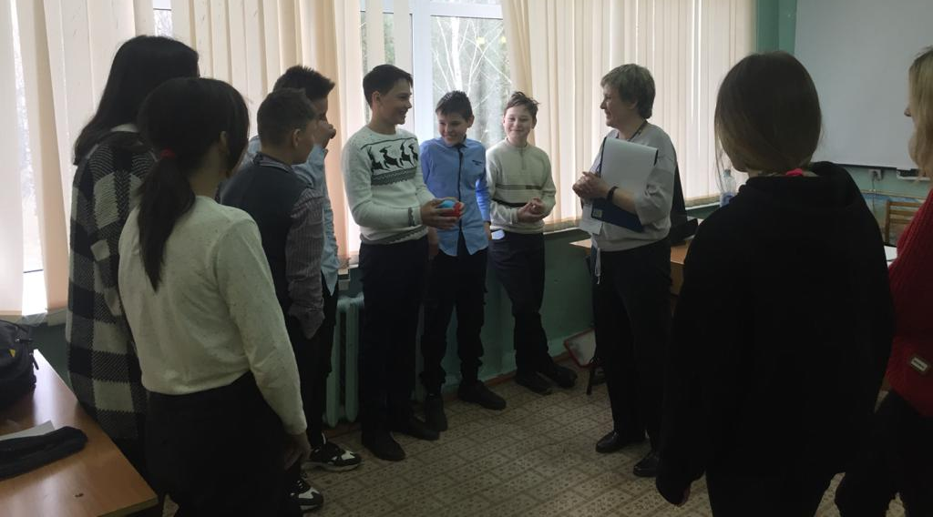
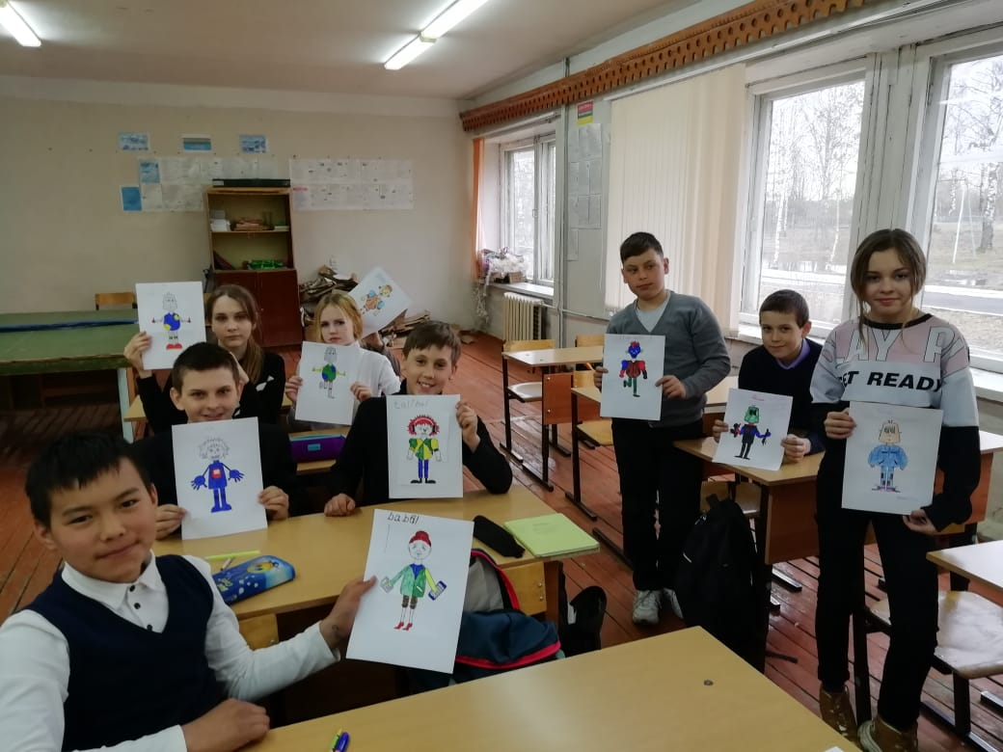
Повышение учебной мотивации обучающихся.
Выездной семинар муниципальной психологической службы
Мастер-класс «Эмоциональное выгорание.
Что делать, если села жизненная батарейка?»
Занятие с элементами
тренинга «Что такое дружба?»
Занятие с элементами
арт-терапии «Робот-ученик»
Занятие с элементами
тренинга «Моя мотивация»

Slide 14
Повышение учебной мотивации обучающихся.
Диагностирование мотивации обучающихся.

Slide 15
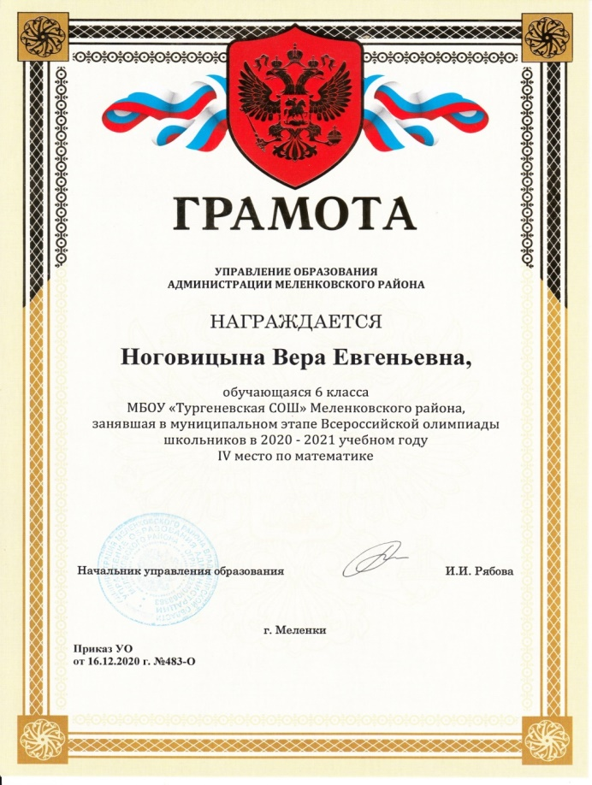
Совершенствование практики использования проектной, исследовательской, творческой деятельности. Участие педагогов и обучающихся в конкурсах, олимпиадах, проектах различного уровня и т.д

Slide 16
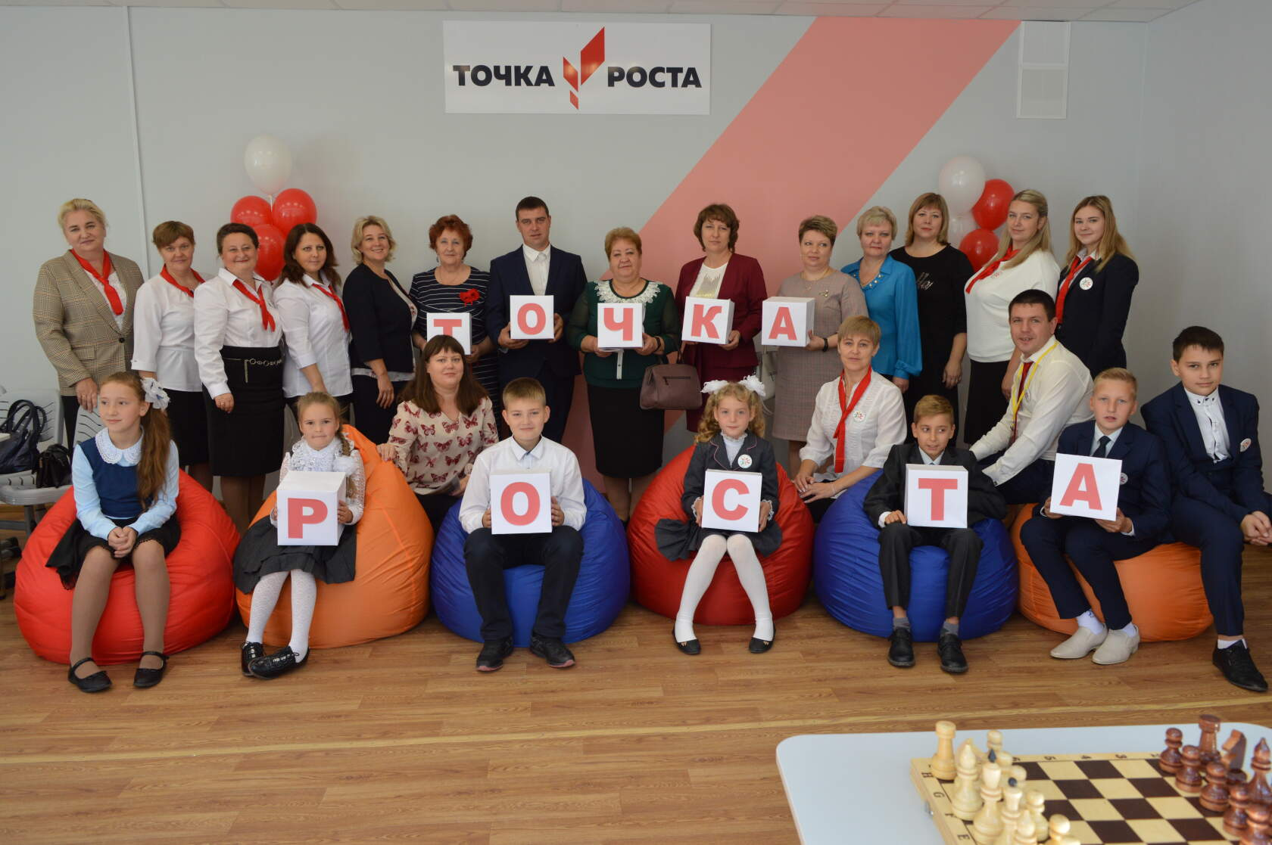
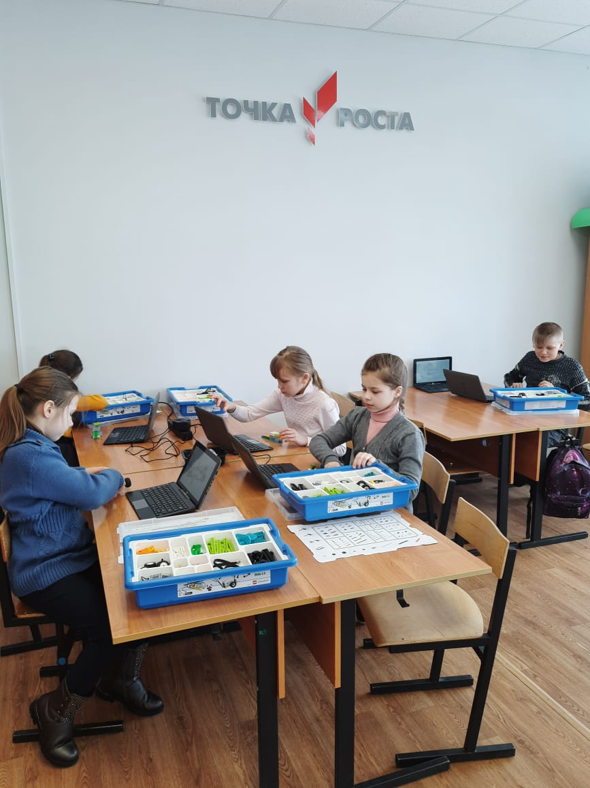
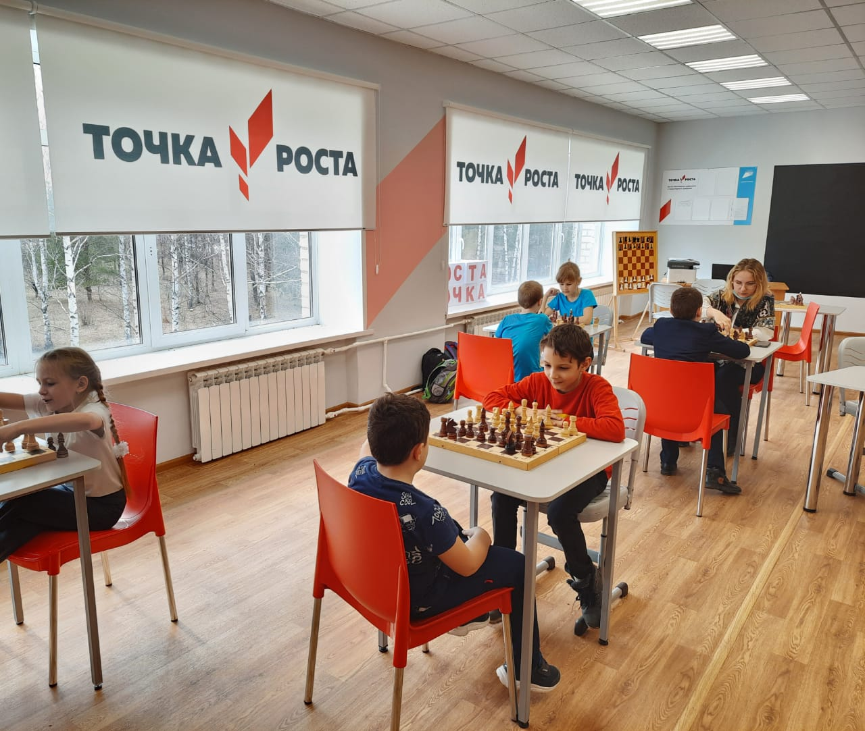
Работа центра
ТОЧКА РОСТА

Slide 17
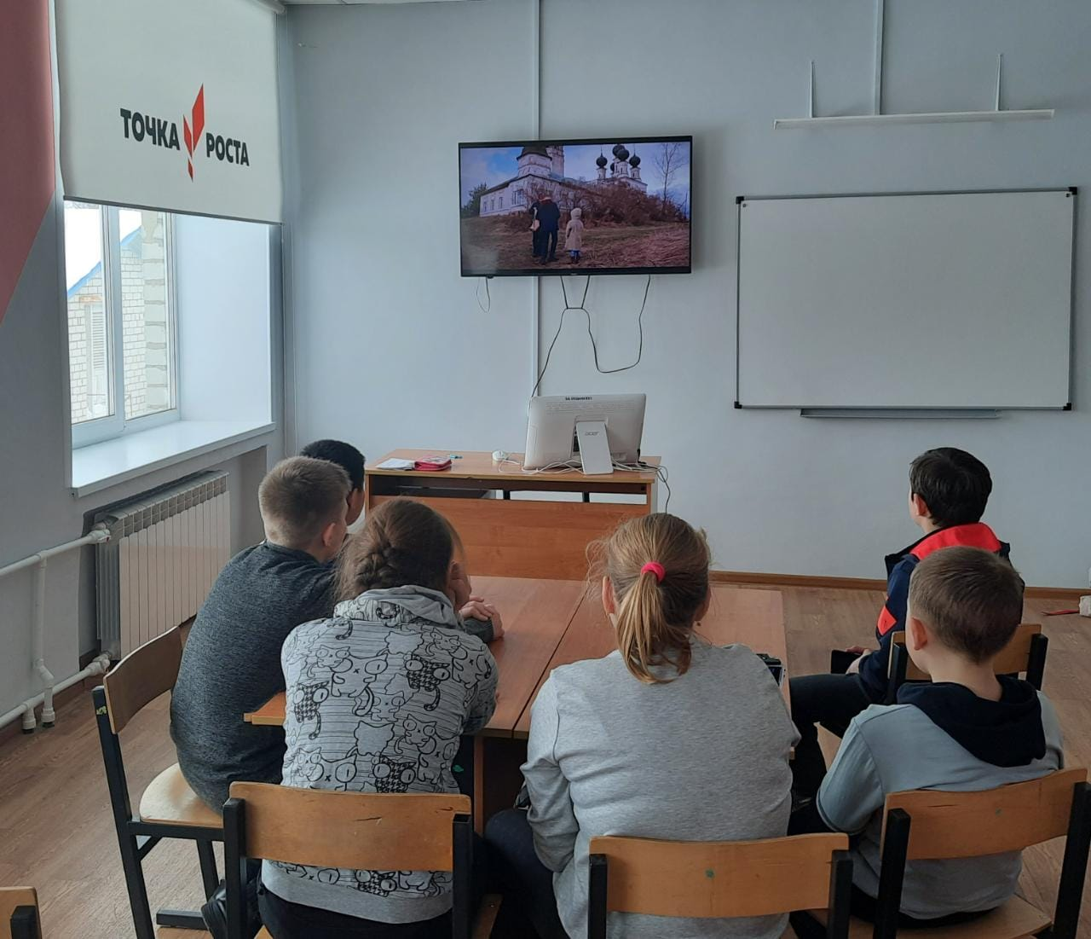
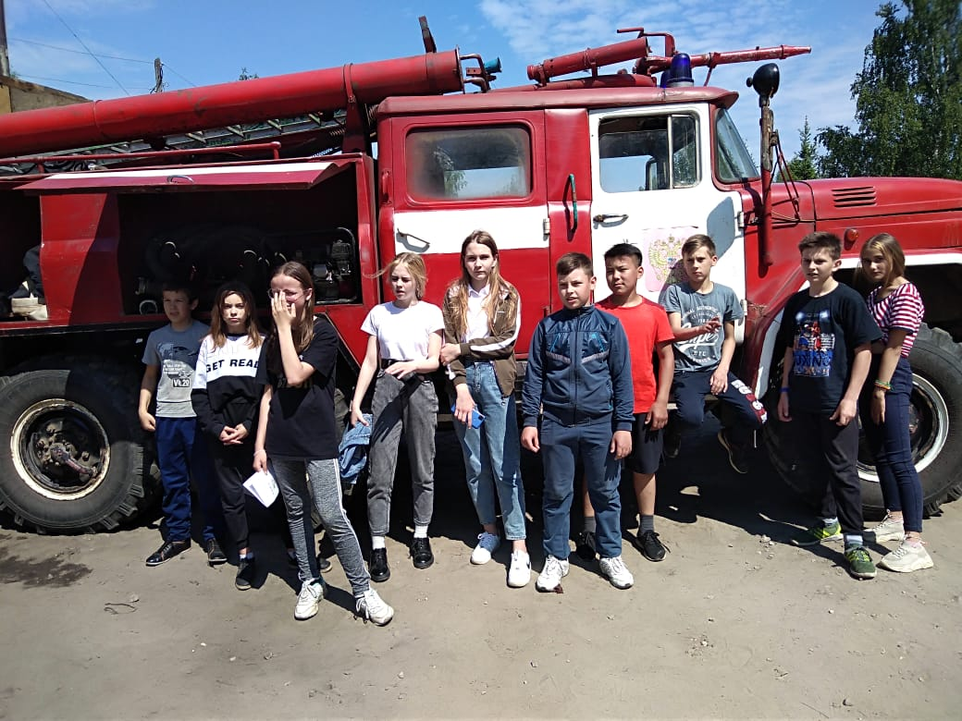
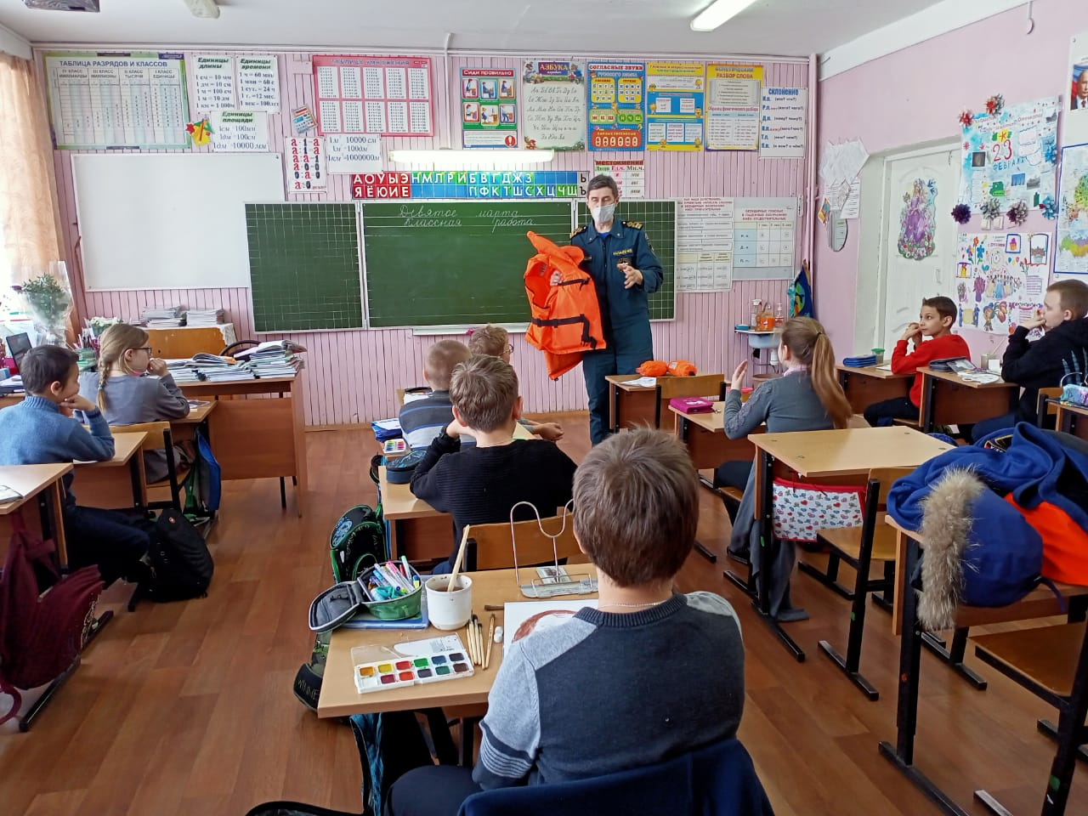
Совершенствование системы профориентационной работы в школе
ПРОЕКТОРИЯ
Классные часы, встречи с работниками различных сфер направленные на профориентацию обучающихся.

Slide 18
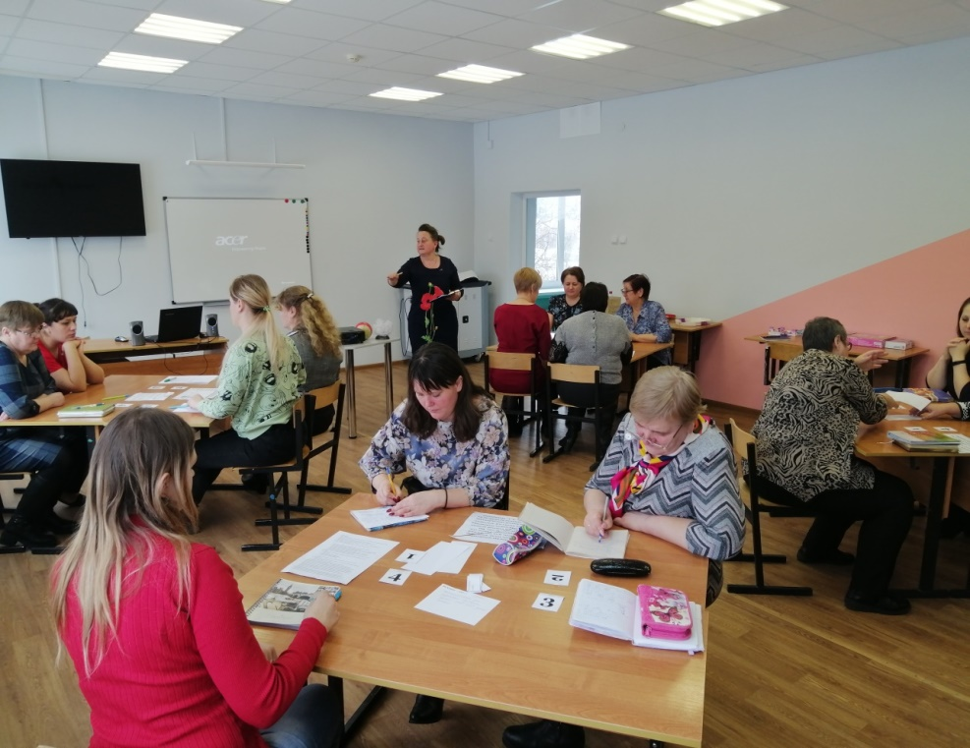
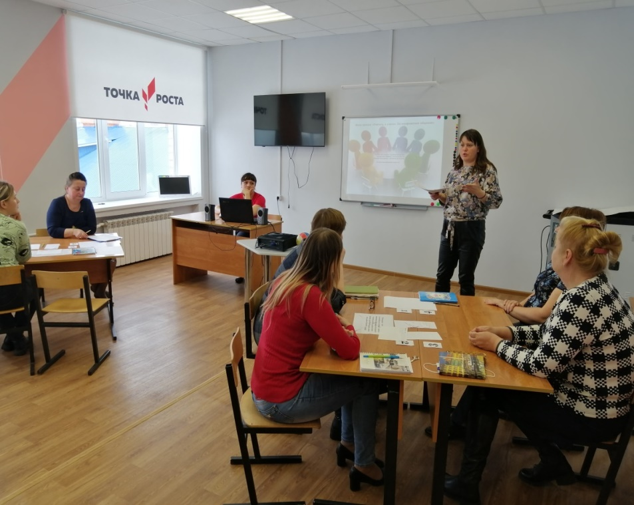
Повышение уровня школьного благополучия Освоение педагогами современных методов активного взаимодействия с обучающимися и их родителями
Форсайт-сессия «Важен каждый»

Slide 19
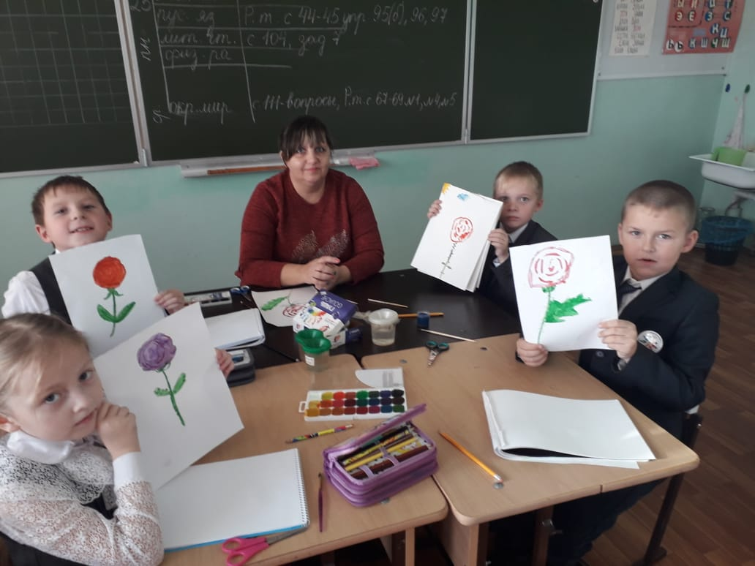
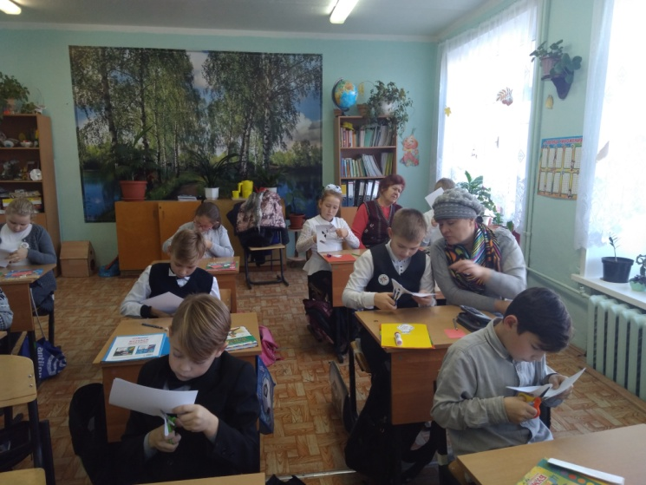
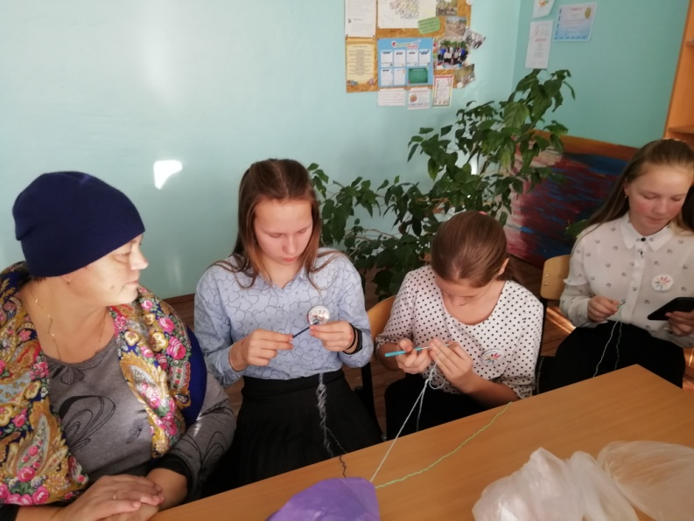
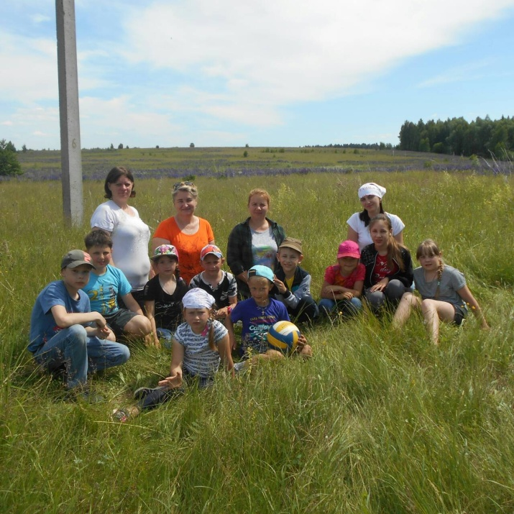
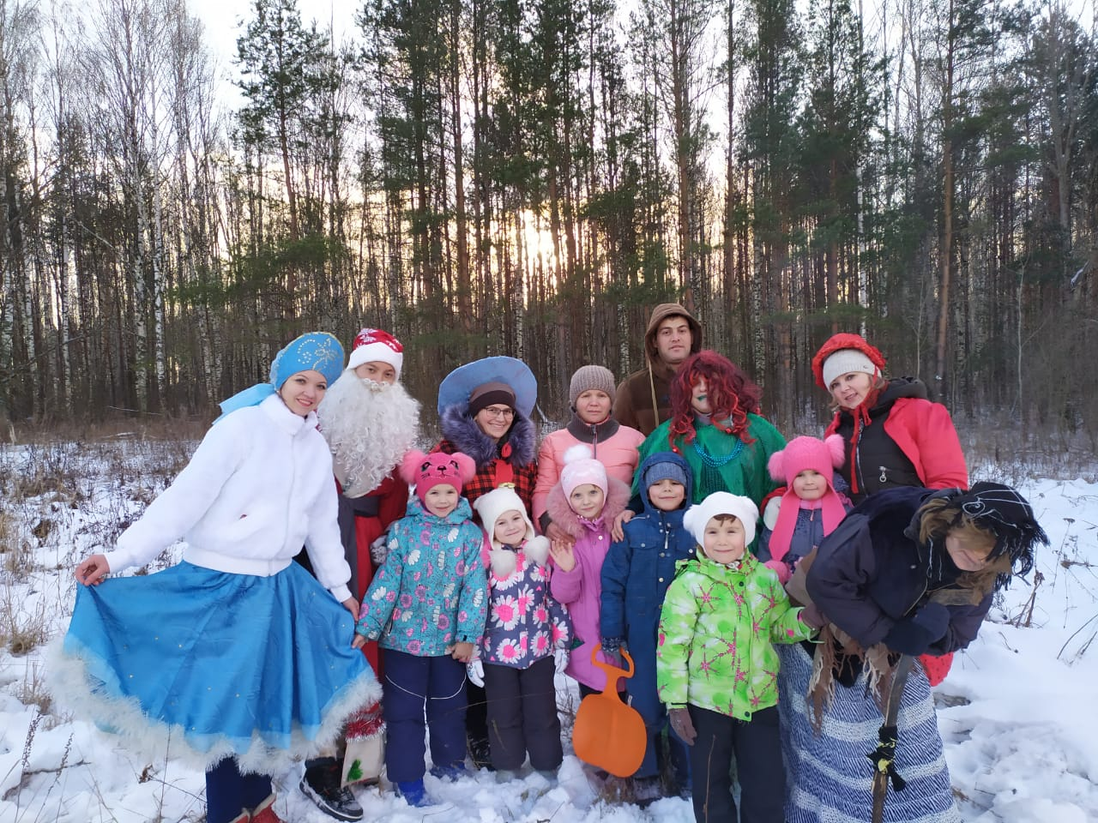
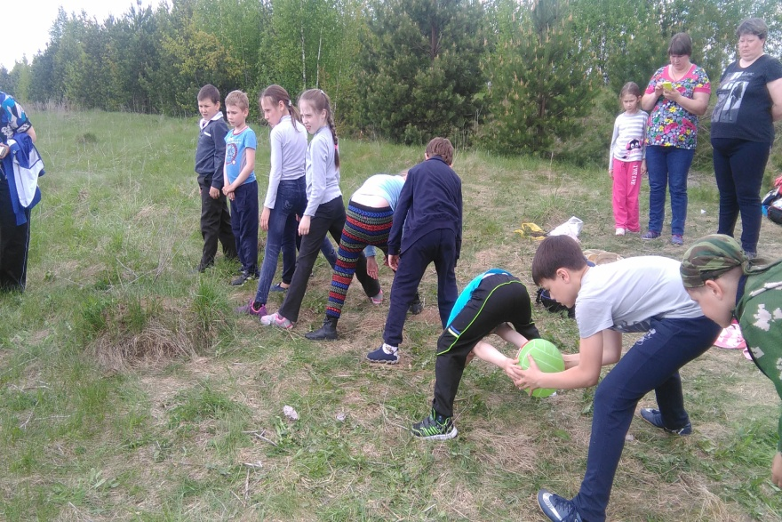
Мастер – классы от мам на «День Матери».
Совместные походы с родителями

Slide 20
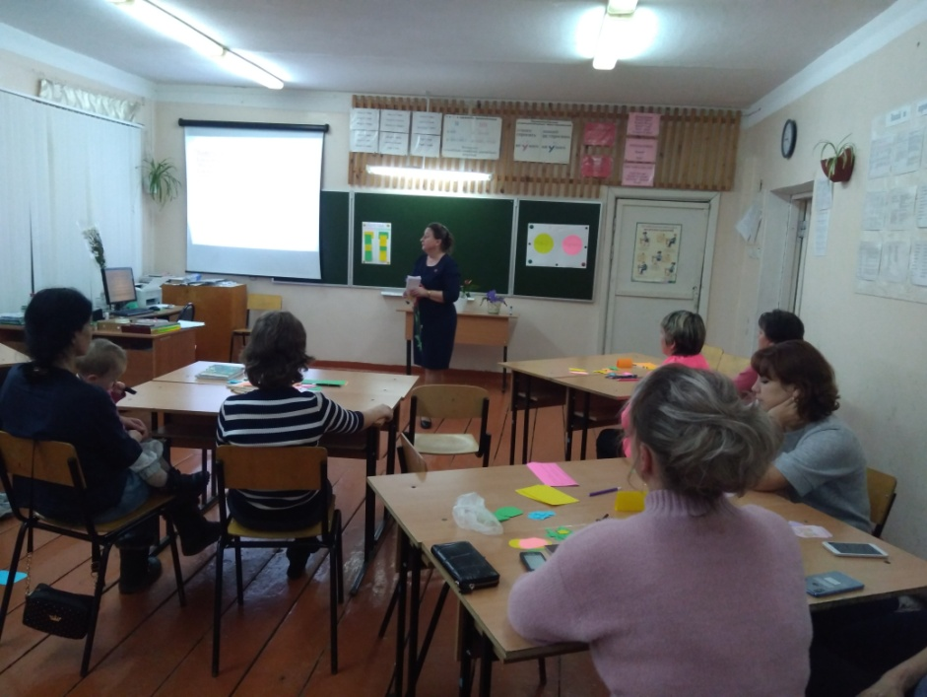
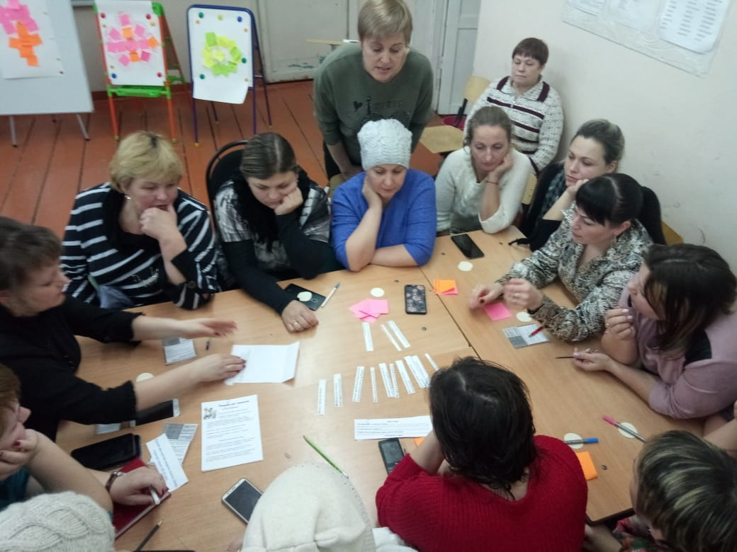
Организация и проведение просветительской работы с родителями обучающимися
Родительское собрание
«Учимся общаться без конфликтов»
Родительское собрание
«Семья + школа = Успех и будущее наших детей»

Slide 21
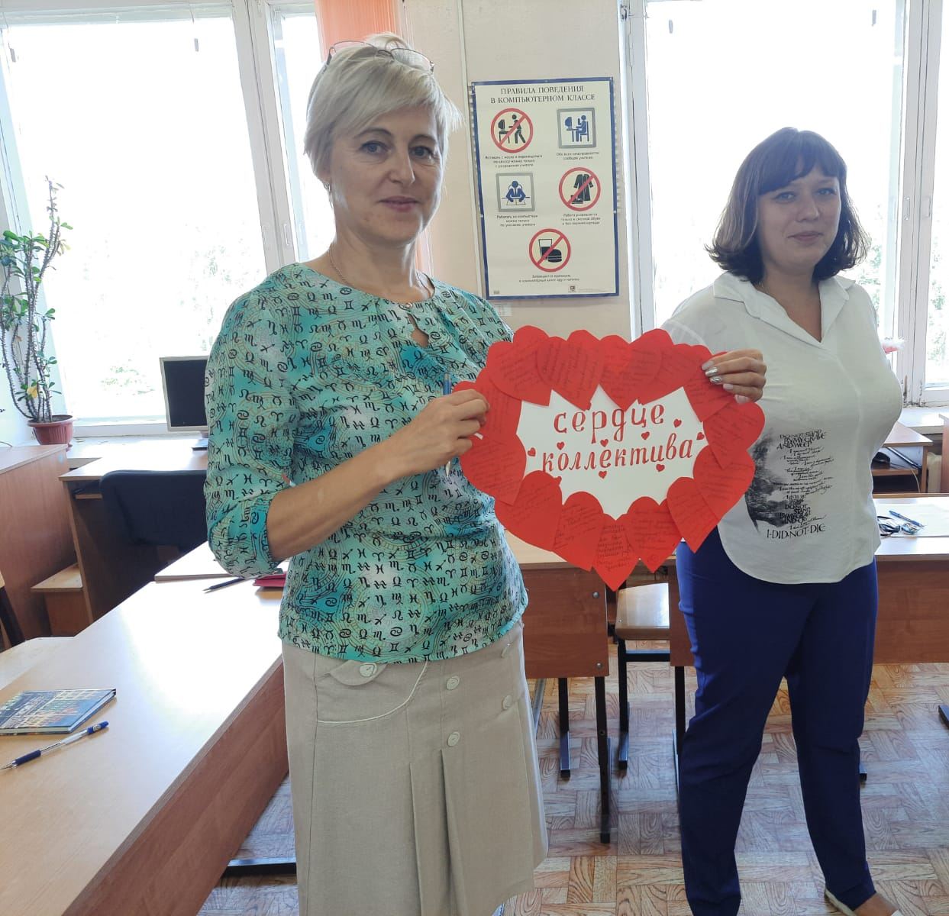
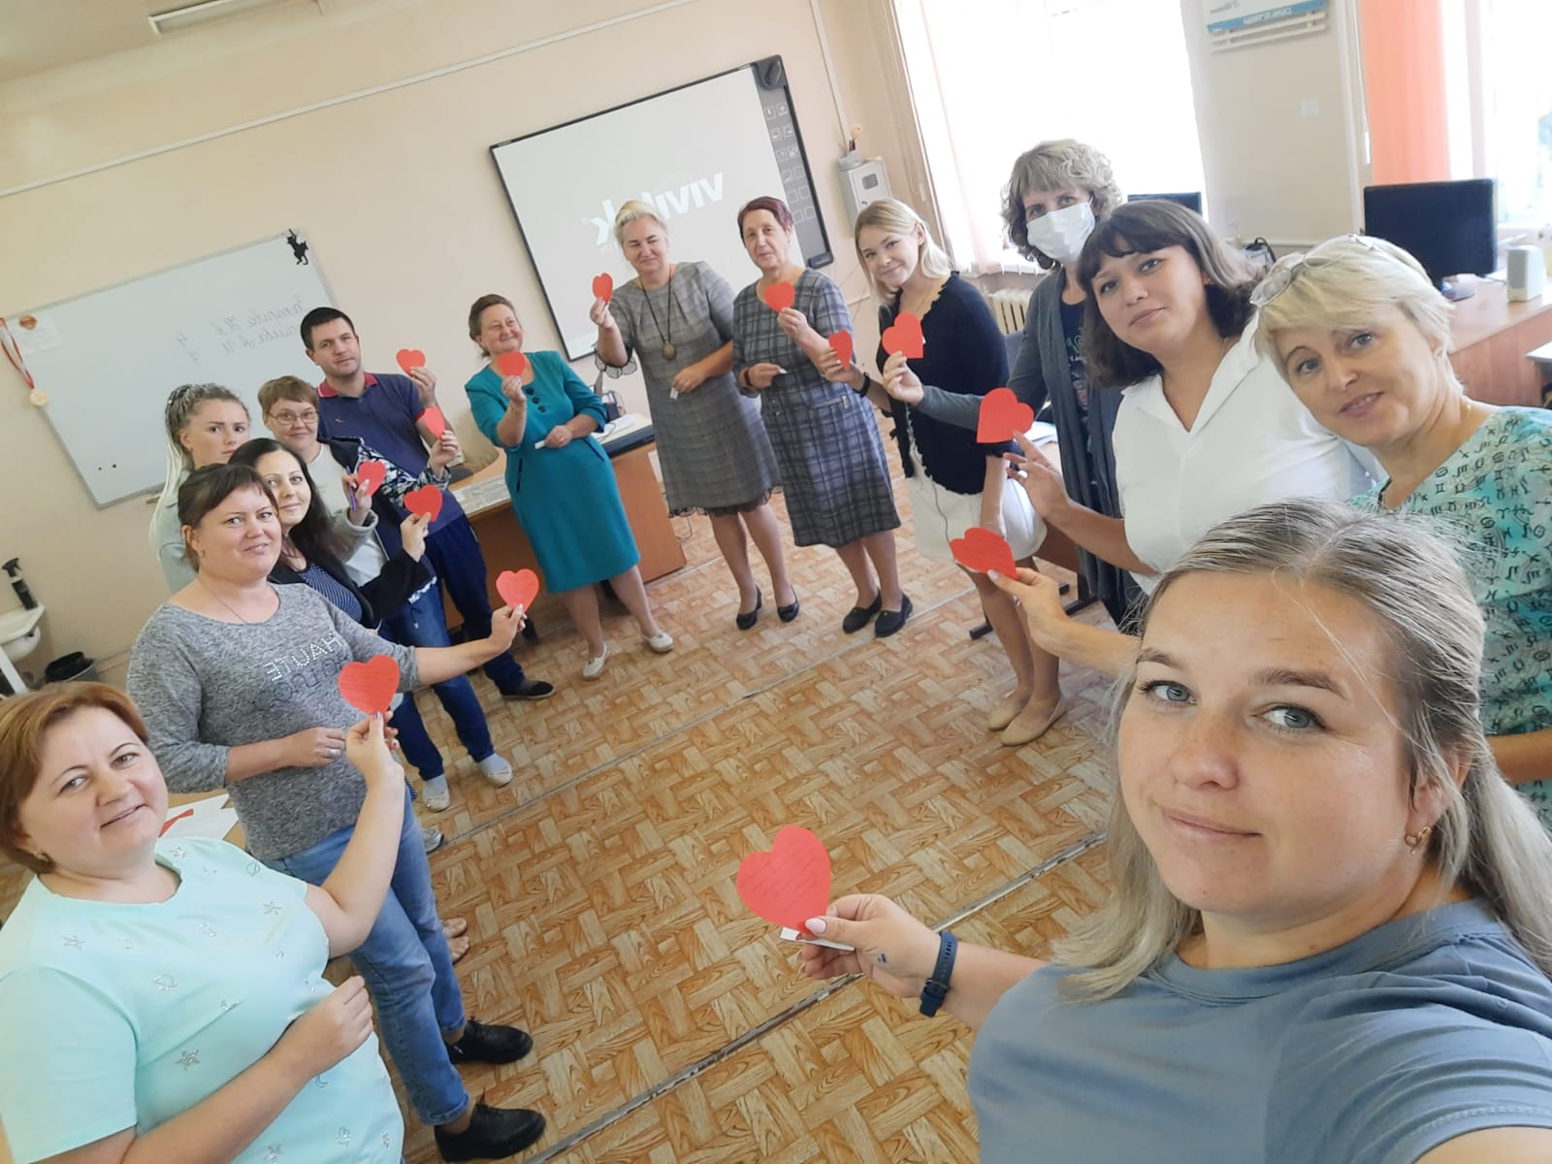
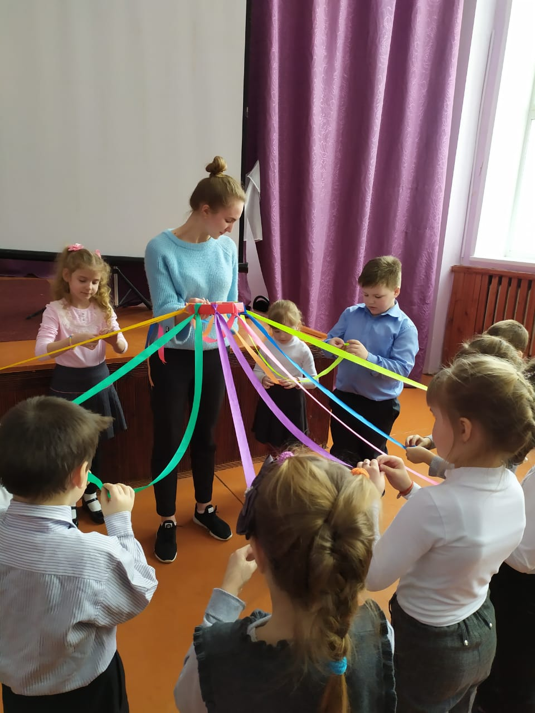
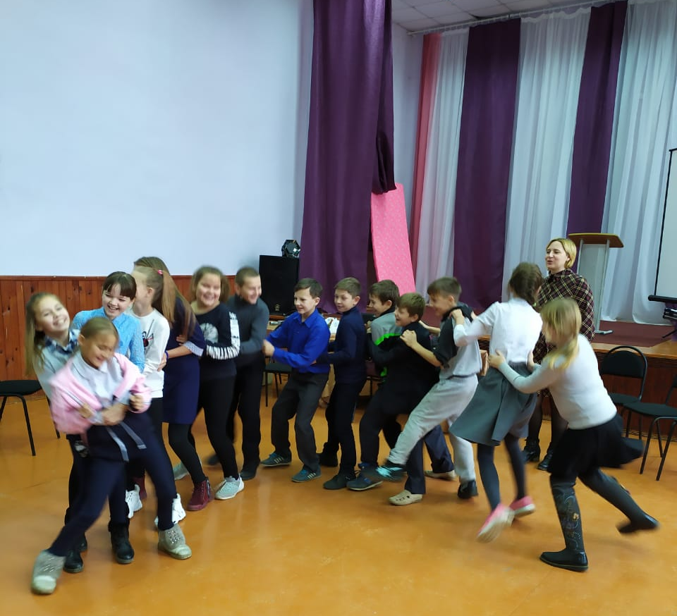
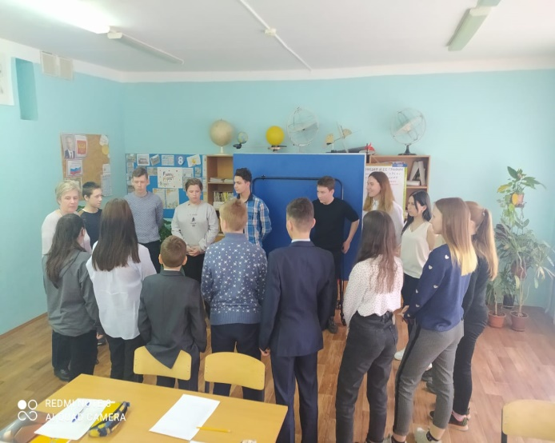
Развитие механизмов психолого-педагогической поддержки, профилактика конфликтов и буллинга в школе.
Цикл психологических тренингов «Все вместе»
Минутки сплочённости с
применением игровых технологий

Slide 22
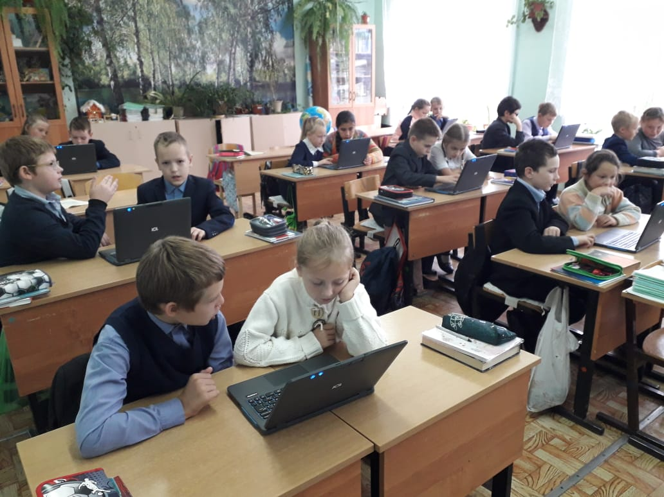
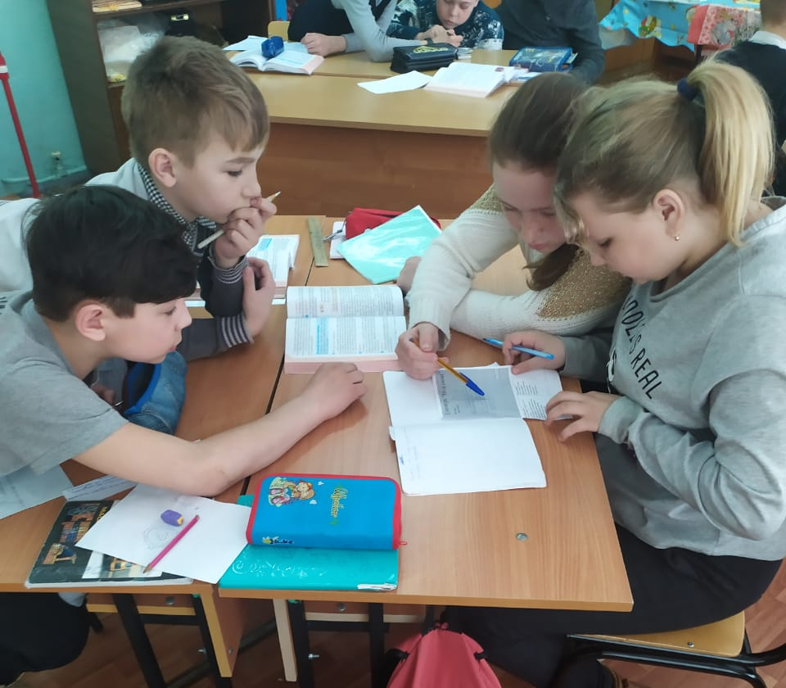
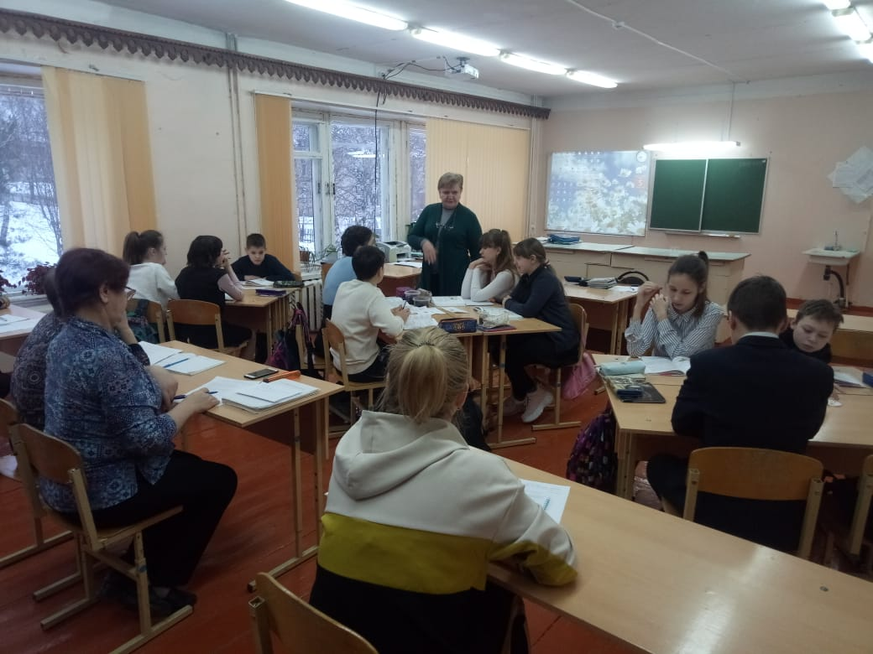
Преодоление школьной неуспешности. Обеспечение психологического комфорта обучающихся, создание ситуаций успеха в обучении
Фестиваль открытых уроков

Slide 23
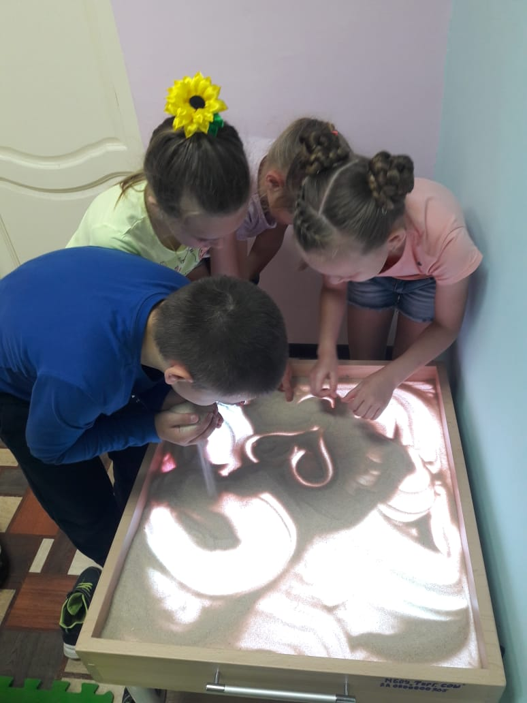
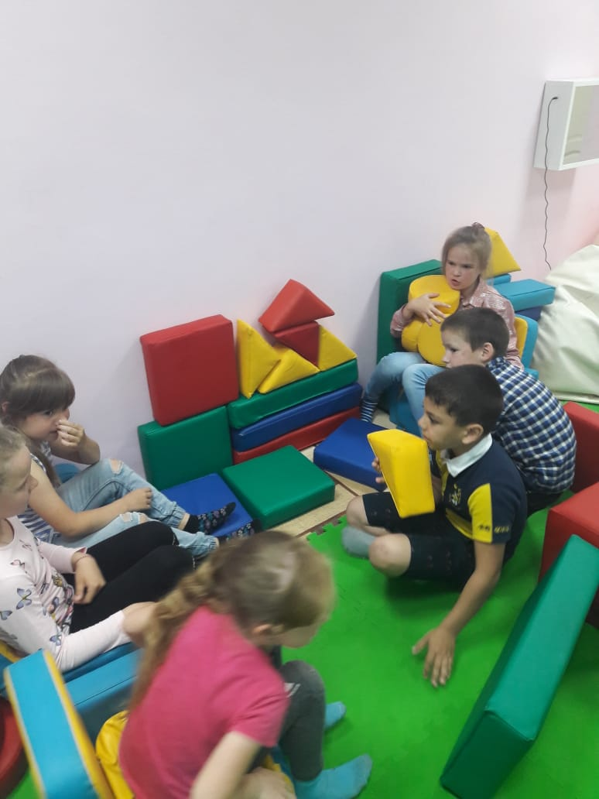
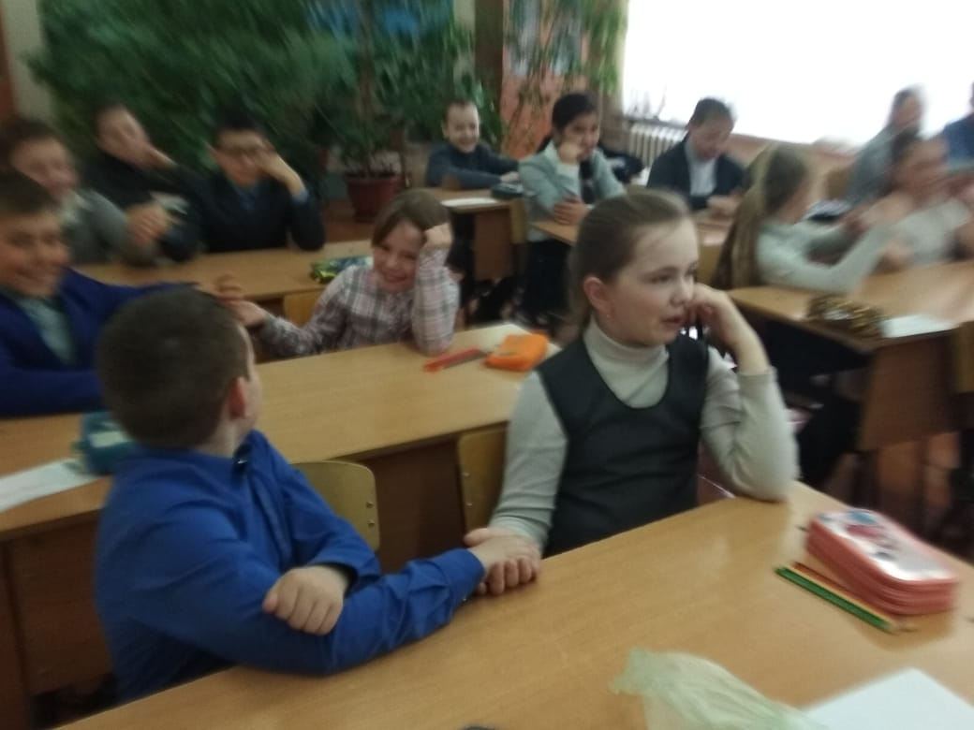
Тренинги на создание ситуации успеха

Slide 24
Спасибо за внимание.

